Slide 1
Html doküman yapısı document
<!DOCTYPE html>
<html>
<head>
<body>
Notes:
!DOCTYPE tümü büyük harf.
doctype html : HTML5
html, head, body

Slide 2
Html doküman yapısı <html>
<!DOCTYPE html>
<html>
</html>
<head>
</head>
<body>
</body>

Slide 3
Html doküman yapısı <head>
<head>
</head>
<title></title>
<meta/>
<link/>
<script/>
<style></style>

Slide 4
Html doküman yapısı <body>
<body>
</body>
<script> </script>
<style> </style>
<div>
</div>
<div> </div>

Slide 5
Html doküman yapısı
<!DOCTYPE html>
<html>
<head>
<title></title>
<meta/>
<script/>
<link/>
</head>
<body>
<div></div>
</body>
</html>
Notes:
yüklenerek görüntülenen her html document (doküman) halini alır.
hiyerarşinin en üstü window (pencere) nesnesidir.

Slide 6
' veya " sınırlayıcı (delimiter)
= ad -değer ayracı
açan etiket
start tag
kapatan etiket
end tag
<a href="http://gazete.com">haber</a>
nitelik adı
attribute name
nitelik değeri
attribute value
içerik
content
nitelik
attribute
eleman
element

Slide 7
kendi kapanan etiket
self closing tag
açan
parça
kapatan
parça
<img src="/images/iz.png" />
nitelik
adı
nitelik
değeri
nitelik
eleman
Notes:
void elements (boş elemanlar / boş etiketler)
area, base, br, col, command, embed, hr, img, input,
keygen, link, meta, param, source, track, wbr

Slide 8
boş elemanlar
void elements
boş elemanlar kendi kapanan etiketlerdir. Sadece nitelik (attribute) içerebilirler. Html boş elemanları içerik veya başka html elemanı içeremez, kapanış etiketleri yoktur.
area base br col command embed hr img input
keygen link meta param source track wbr
Notes:
void elements (boş elemanlar / boş etiketler)
area, base, br, col, command, embed, hr, img, input,
keygen, link, meta, param, source, track, wbr

Slide 9
Html içeriğinde yeralan açıklamalar sayfa gösterimi sırasında gözardı edilirler.
açıklamalar comments
açıklama başlangıcı
<!-– açıklamalar
birden fazla
satıra yayılabilir -->
açıklama bitişi

Slide 10
beyaz boşluklar
white spaces
Html içeriğinde yeralan aşağıdaki karakterler (beyaz boşluklar) sayfa gösterimi sırasında gözardı edilirler.
TAB (sekme)
ENTER (satır sonu)
SPACE (birden fazla boşluk)

Slide 11
adlandırılmış karakter başvurusu
named character reference
Html kaynak kodu içinde özel anlamı olan karakterlerin içerik olarak gösterilmesini sağlarlar
&gt; greater-than >
&lt; less-than <
&amp; ampersand &
&quot; double quote "

Slide 12
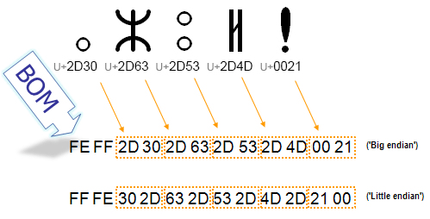
Byte Sıra Damgası
Byte Order Mark (BOM)
Notes:
Karakter kodlama
Choosing & applying a character encoding
https://www.w3.org/International/questions/qa-choosing-encodings
BOM (Byte Order Mark)
http://www.w3.org/International/questions/qa-byte-order-mark.en.php

Slide 13
Byte Sıra Damgası
Byte Order Mark (BOM)
HTML belgesi düzenlerken önerilen editör ayarları:
Sıra damgasız (BOM’suz)
UTF-8 kodlama

Slide 14
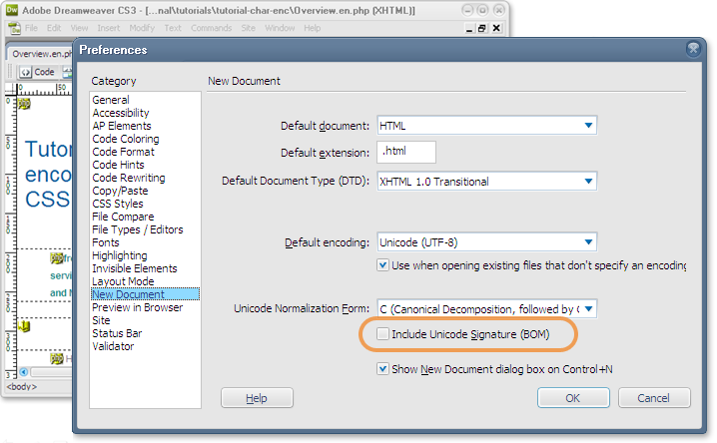
BOM’suz UTF-8

Slide 15
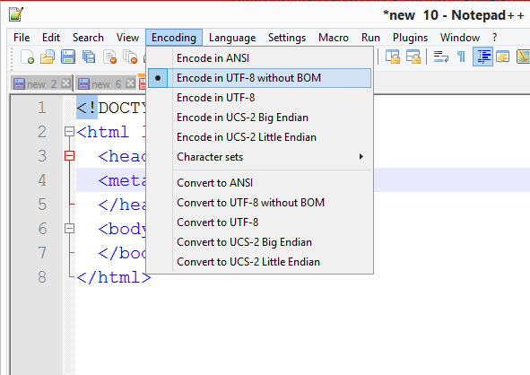
BOM’suz UTF-8
notepad++

Slide 16
<head>
head, html dokümanıyla ilgili bilgi taşır. Bu bilgiler, web tarayıcısı, web sunucusu, editörler, arama motorlarını bilgilendirir. Head'in içeriği görüntülenmez. Head'in içermesi beklenen en önemli bilgiler sırasıyla şöyledir:
karakter kodlaması (ilk 512 karakter içinde olmalı)
dokümanın başlığı <title…
doküman tanımı <meta description…
ilgili stil ve script dosyaları <script>, <link>

Slide 17
<head>
head içinde yeralan meta etiketleri ön tanımlı değildir. Meta adı ve meta içerik değeri yazar tarafından belirlenir. name-content (ad-içerik) çiftleri halinde yazılırlar.
<meta name="any" content="42" />

Slide 18
Doküman Nesne Modeli Document Object Model
DOM, tarayıcının işleyebileceği sayfa içsel sunumuna denir.
DOM :
yapı,
erişim,
etkileşim
yöntemleri standartlaştırılmıştır (w3.org).
Notes:
Web sayfasının görüntülenebilmesi ve sayfa içeriği ile etkileşim sağlanması için bildirimsel (declarative) olarak ifade edilen sayfa içeriğinin (page content) tarayıcının üzerinde çalışabileceği içsel sunuma (internal representation) dönüştürülmüş halidir.
bildirimsel olarak ifade edilen DOM nesneleri (DOM objects)
html elemanları ve style'lar (nod'lar: element, attribute, text, comment, event)
DOM
http://www.w3.org/DOM

Slide 19
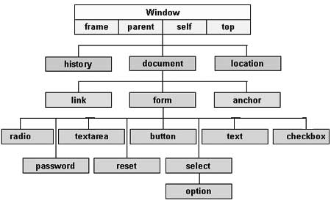
Doküman Nesne Modeli - Document Object Model Yapı - structure
Notes:
http://www.tutorialspoint.com/javascript/javascript_html_dom.htm
https://developer.mozilla.org/en-US/docs/Web/API/Document_Object_Model

Slide 20
Doküman Nesne Modeli - Document Object Model Erişim – Uygulama Programlama Arabirimi
Application Programming Interface API
window.document.body
Notes:
http://www.tutorialspoint.com/javascript/javascript_html_dom.htm
https://developer.mozilla.org/en-US/docs/Web/API/Document_Object_Model
http://www.w3.org/DOM/

Slide 21
Doküman Nesne Modeli - Document Object Model Etkileşim – Javascript + DOM Events
<p id="trg" onclick="handler()">tıkla</p>
<script> function handler() {
var el = document.getElementById("trg");
el.style.color = "red"; } </script>
Notes:
http://www.tutorialspoint.com/javascript/javascript_html_dom.htm
https://developer.mozilla.org/en-US/docs/Web/API/Document_Object_Model

